Slide 1



Kiểm thử phần mềm
KIỂM CHỨNG RATE LIMITER: KHÔNG VƯỢT NGƯỠNG, KHÔNG CHẶN SAI QUÁ MỨC
Giảng viên: Phạm Trọng Huynh
Sinh viên: Lê Tuấn Kiệt
Lớp: 11_ĐH_CNPM1
MSSV: 1150080022

Slide 2

1. Tổng quan dự án
5. Thực thi kiểm thử
2. Phân tích yêu cầu , phạm vi
6. Kiểm thử tự động
3. Kế hoạch kiểm thử
7. Báo cáo lỗi
4. Thiết kế ca kiểm thử
8. Tổng kết và đánh giá

Slide 3

Tổng quan dự án
- Hệ thống website mua bán nông sản, kiểm chứng rate limit chức năng đăng nhập
Mục tiêu: giới hạn số lần đăng nhập sai để chống brute‑force
Xây dựng và thực hiện kiểm thử để phát hiện lỗi sớm, đảm bảo an toàn cho người dùng.
- Phát triển web bằng ASP.Net Core

Slide 4
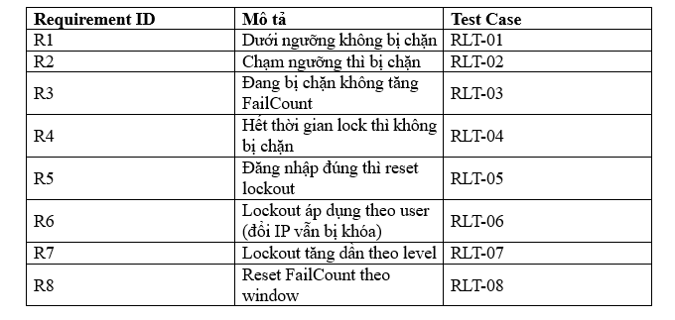
Phân tích yêu cầu, phạm vi
Module: Đăng nhập
In scope: Đăng nhập sai dưới ngưỡng, đăng nhập sai vượt ngưỡng, đăng nhập đúng khi chưa bị khóa
Out scope: Chức năng thanh toán, giỏ hàng,…

Slide 5
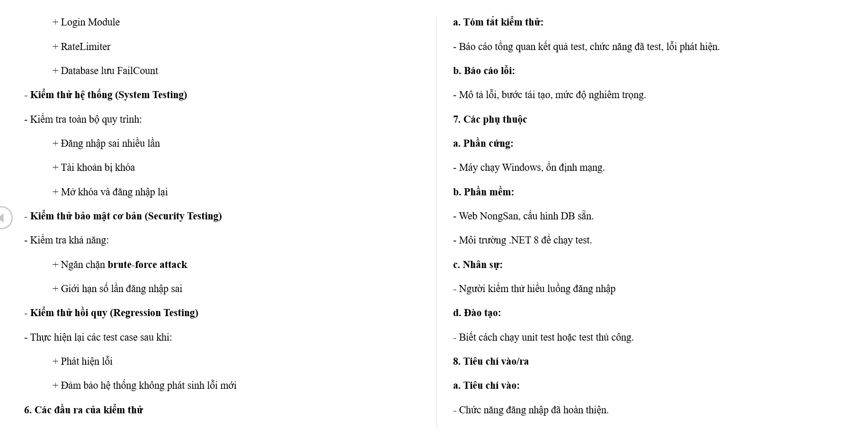
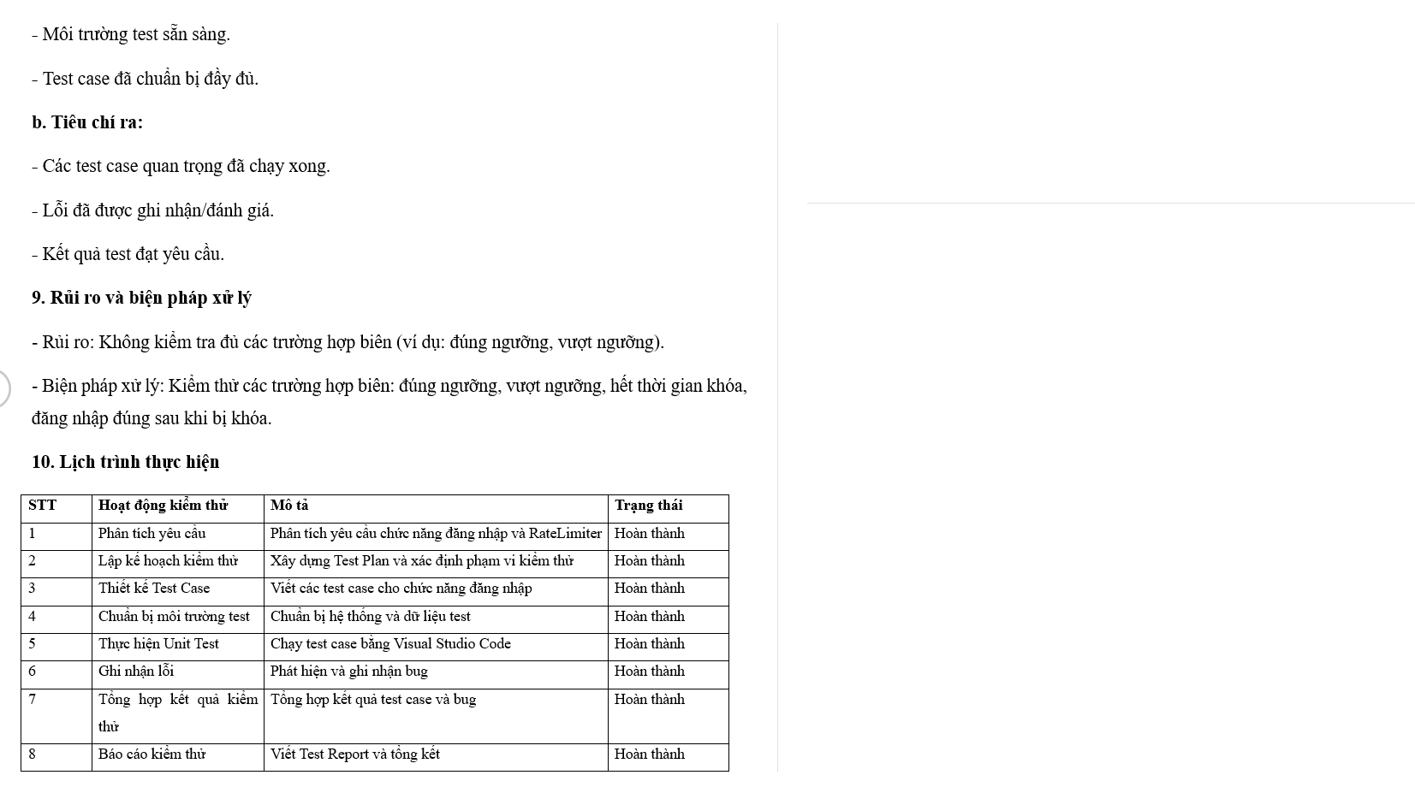
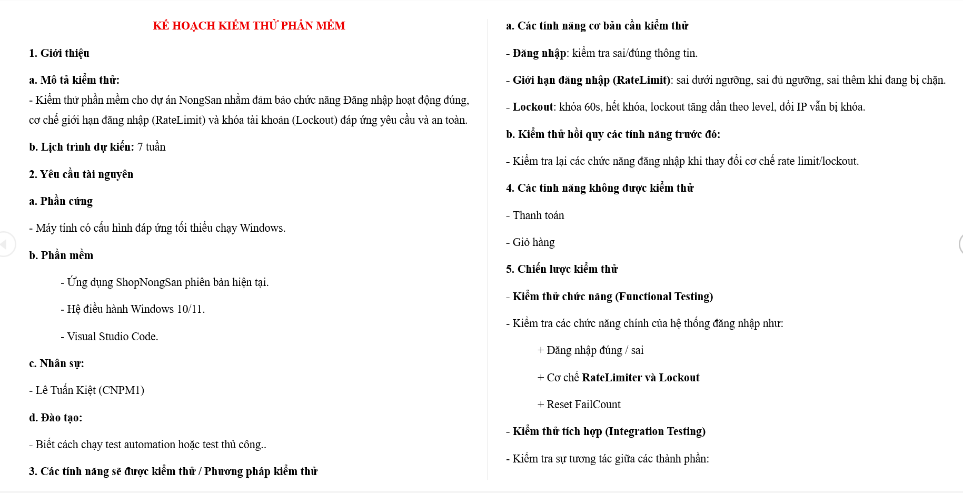
Kế hoạch kiểm thử

Slide 6
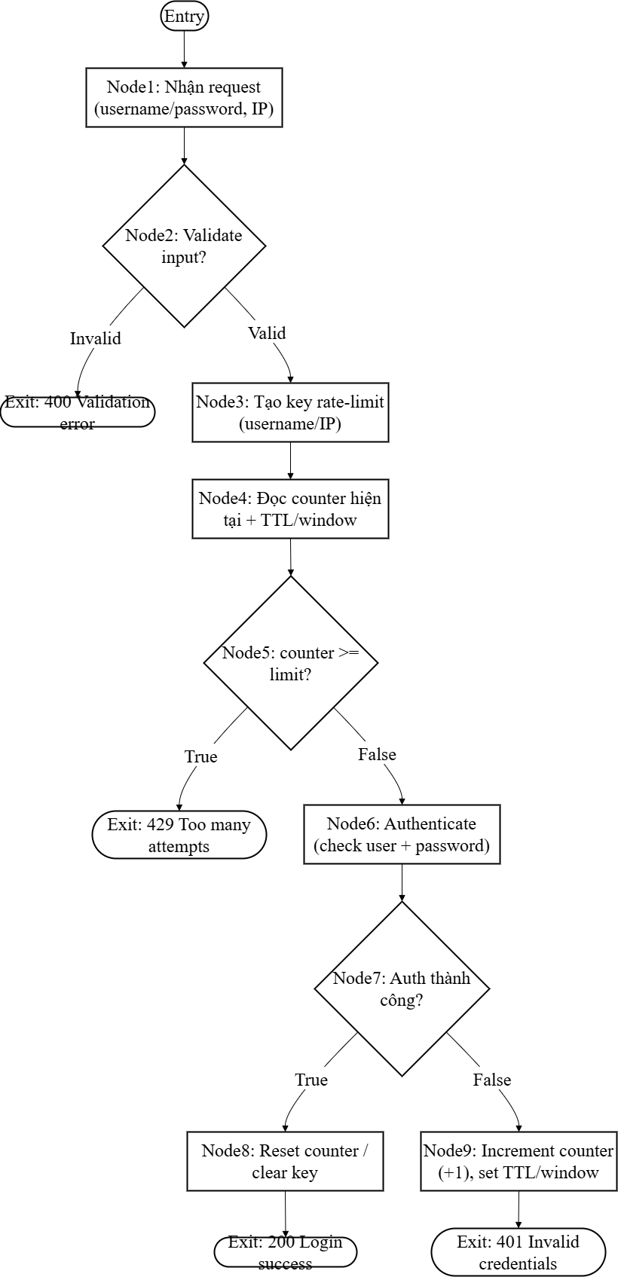
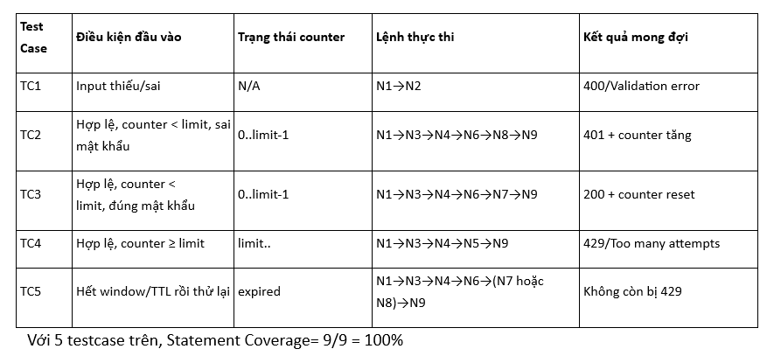
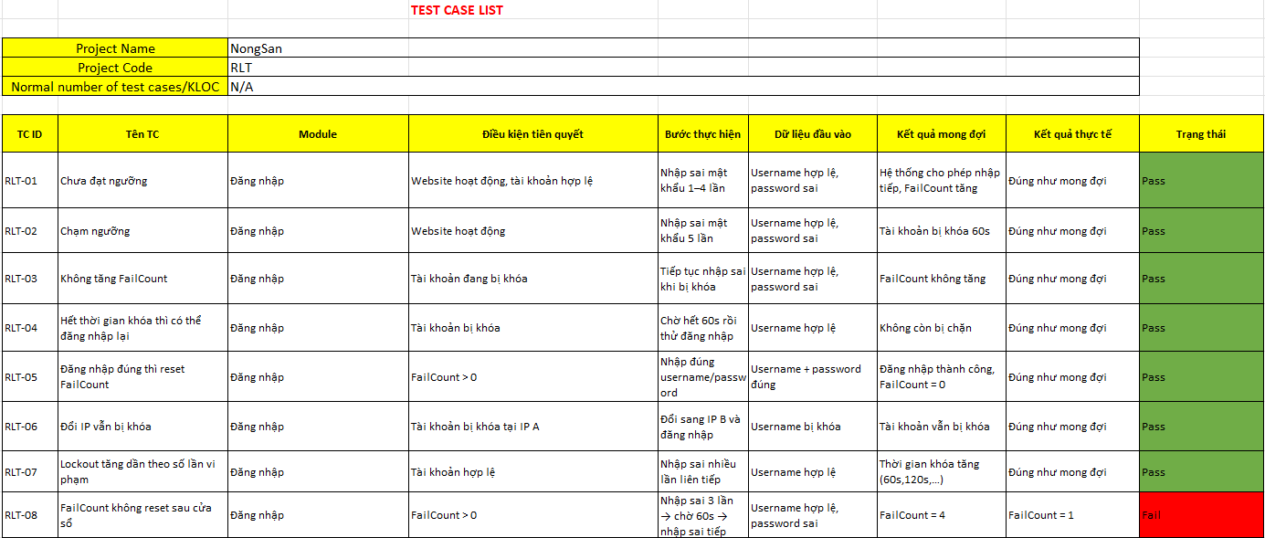
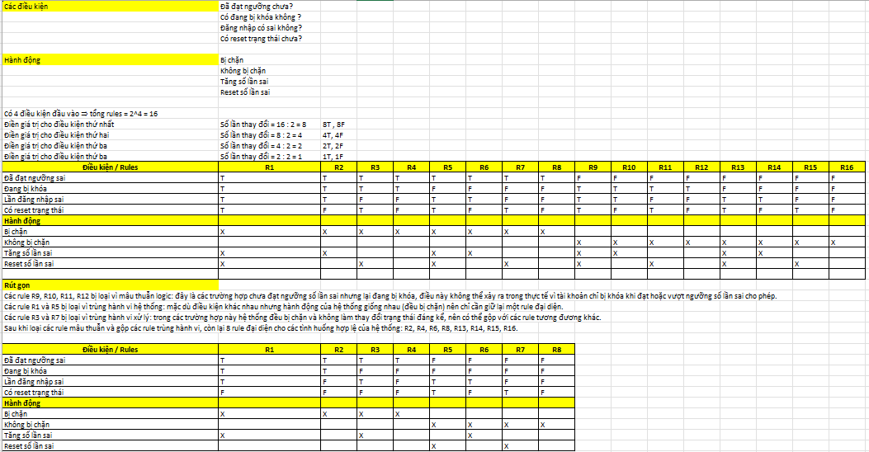
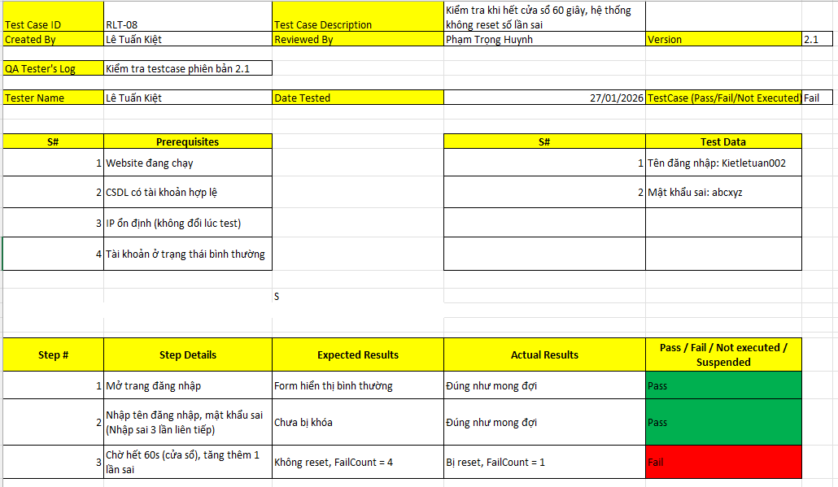
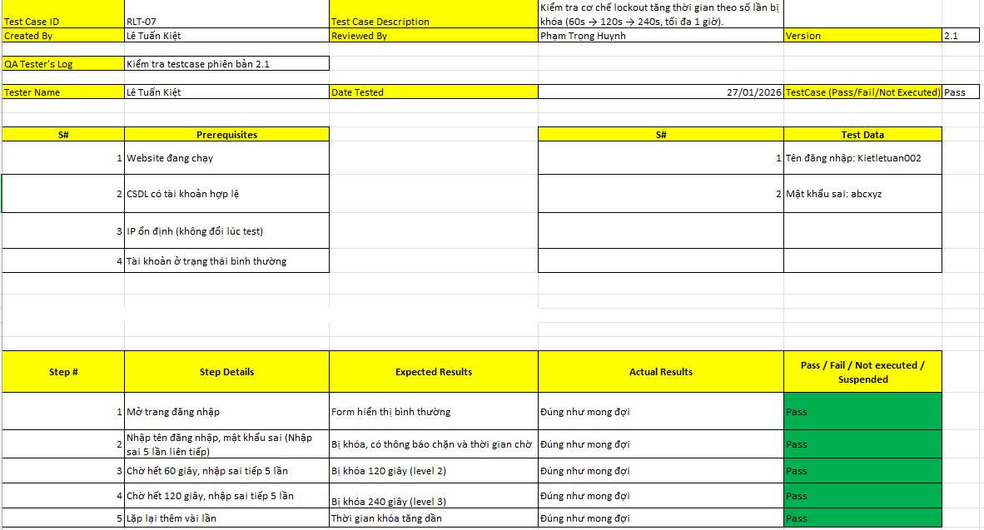
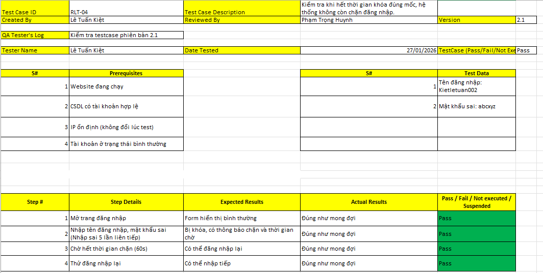
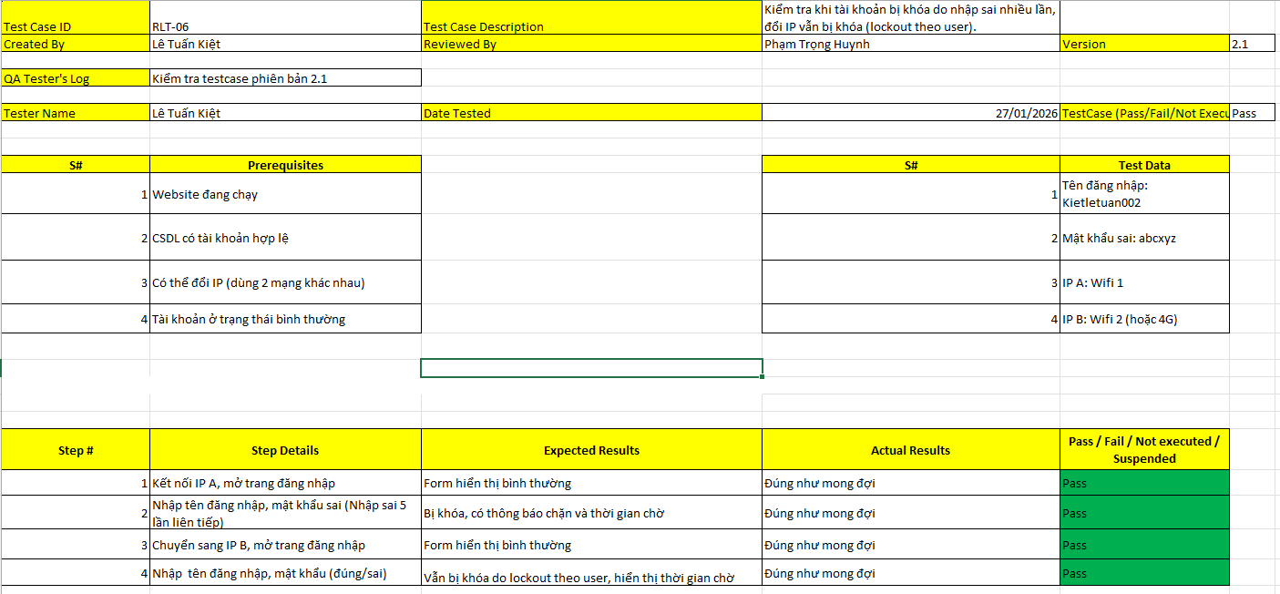
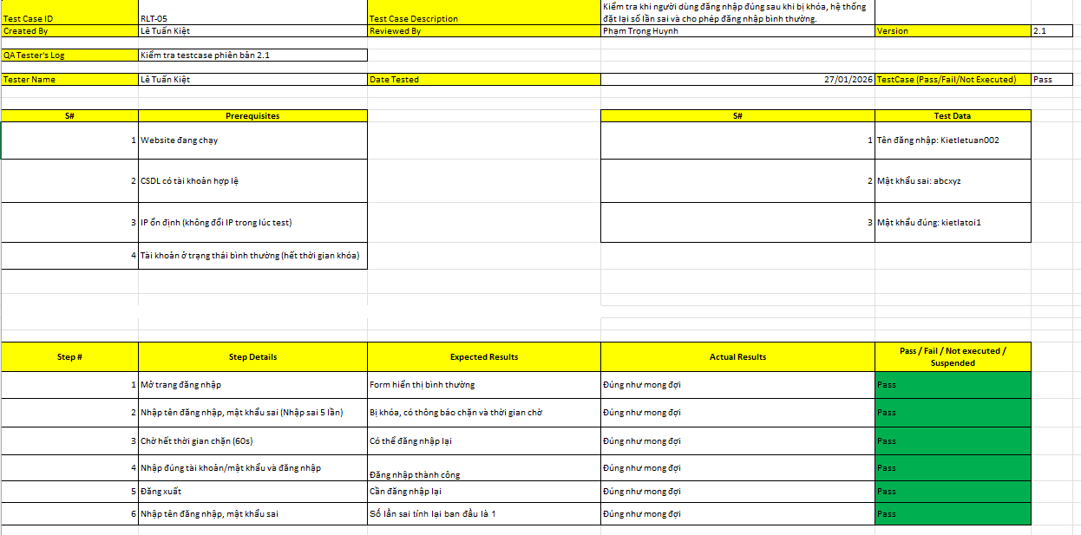
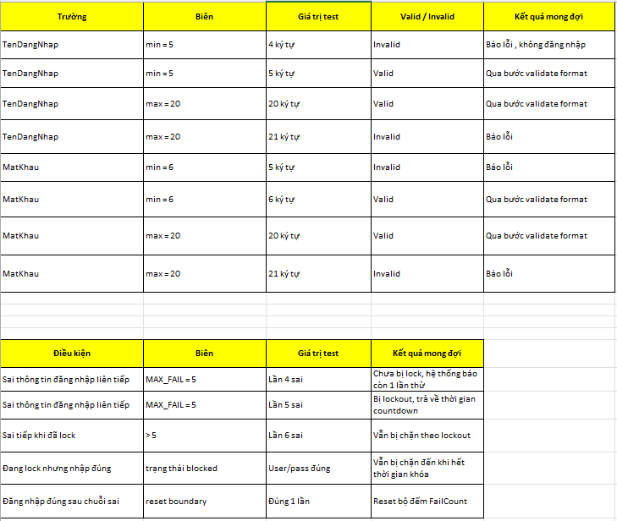
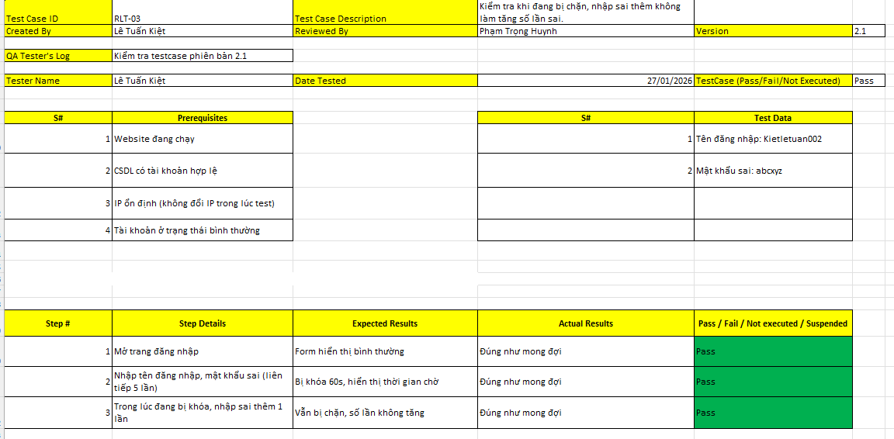
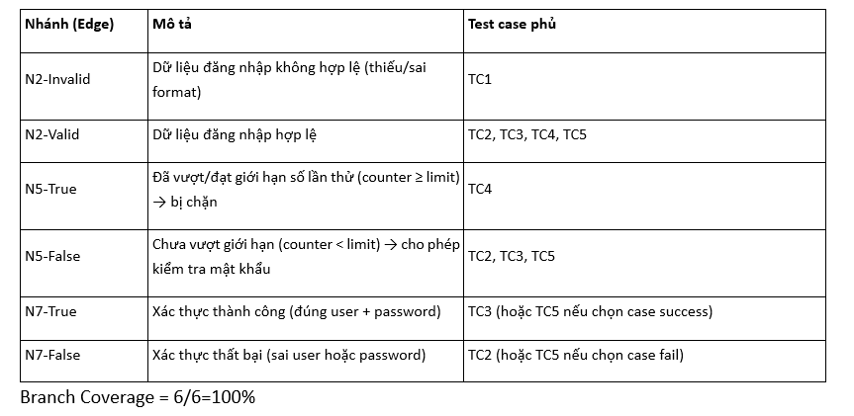
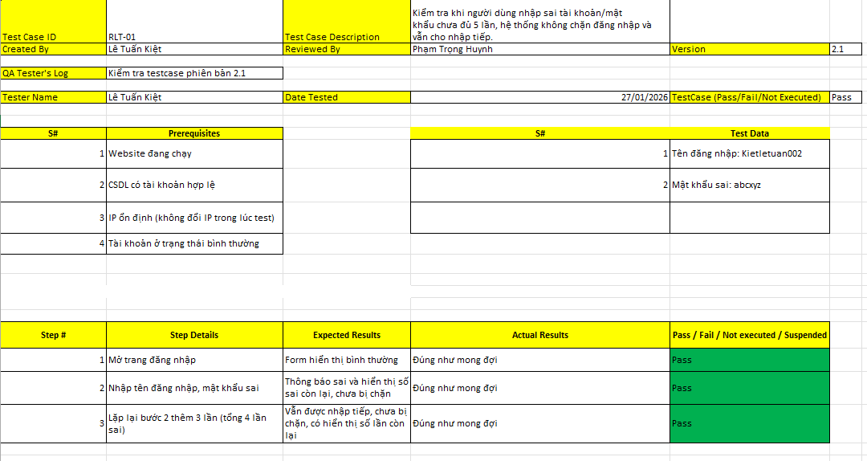
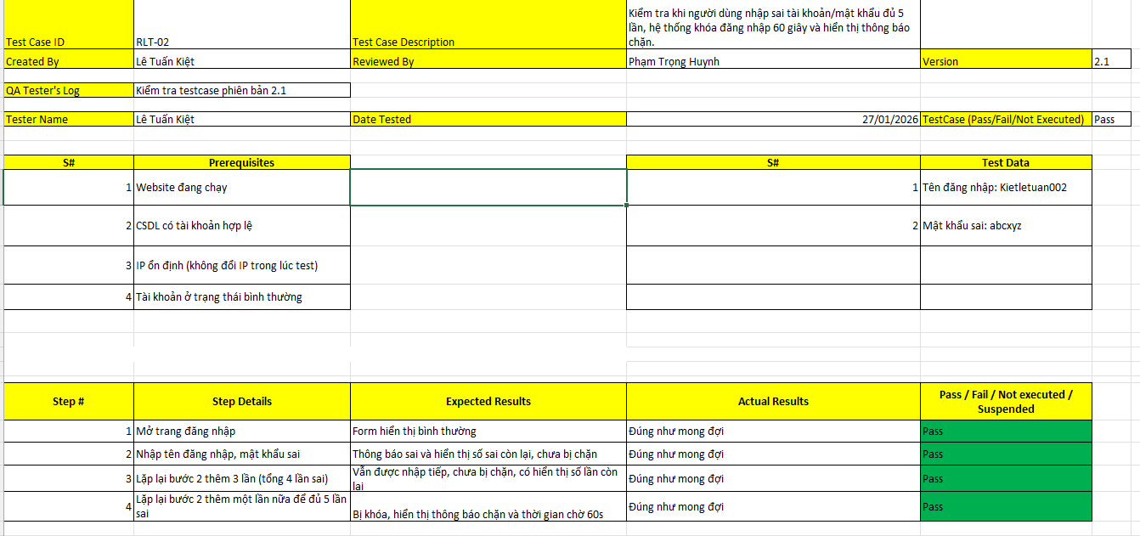
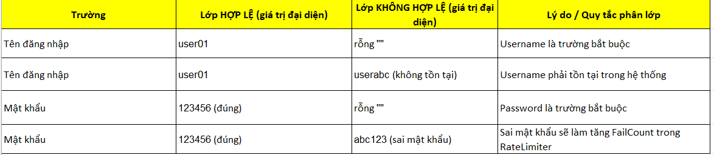
Thiết kế ca kiểm thử

Slide 7
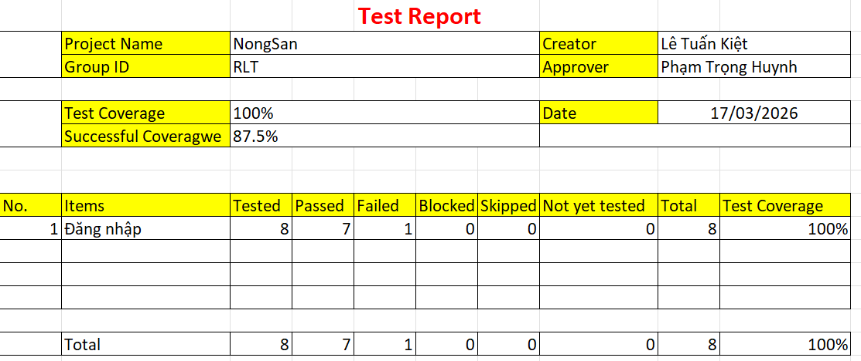
Thực thi kiểm thử

Slide 8
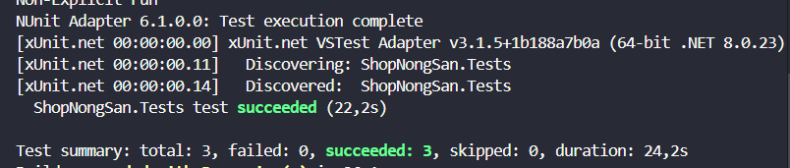
Kiểm thử tự động
Công cụ: Selenium WebDriver, Nunit, ChromeDriver
Các test script:
+ TestLoginFailThreeTimes_NotBlocked: Kiểm sai 3 lần không khóa
+ TestLoginSuccess: Đăng nhập đúng reset failcount
+ TestLoginFailBlocked: Chạm ngưỡng bị chặn
- Kiểm thử nhanh, dễ theo dõi tiến độ.

Slide 9
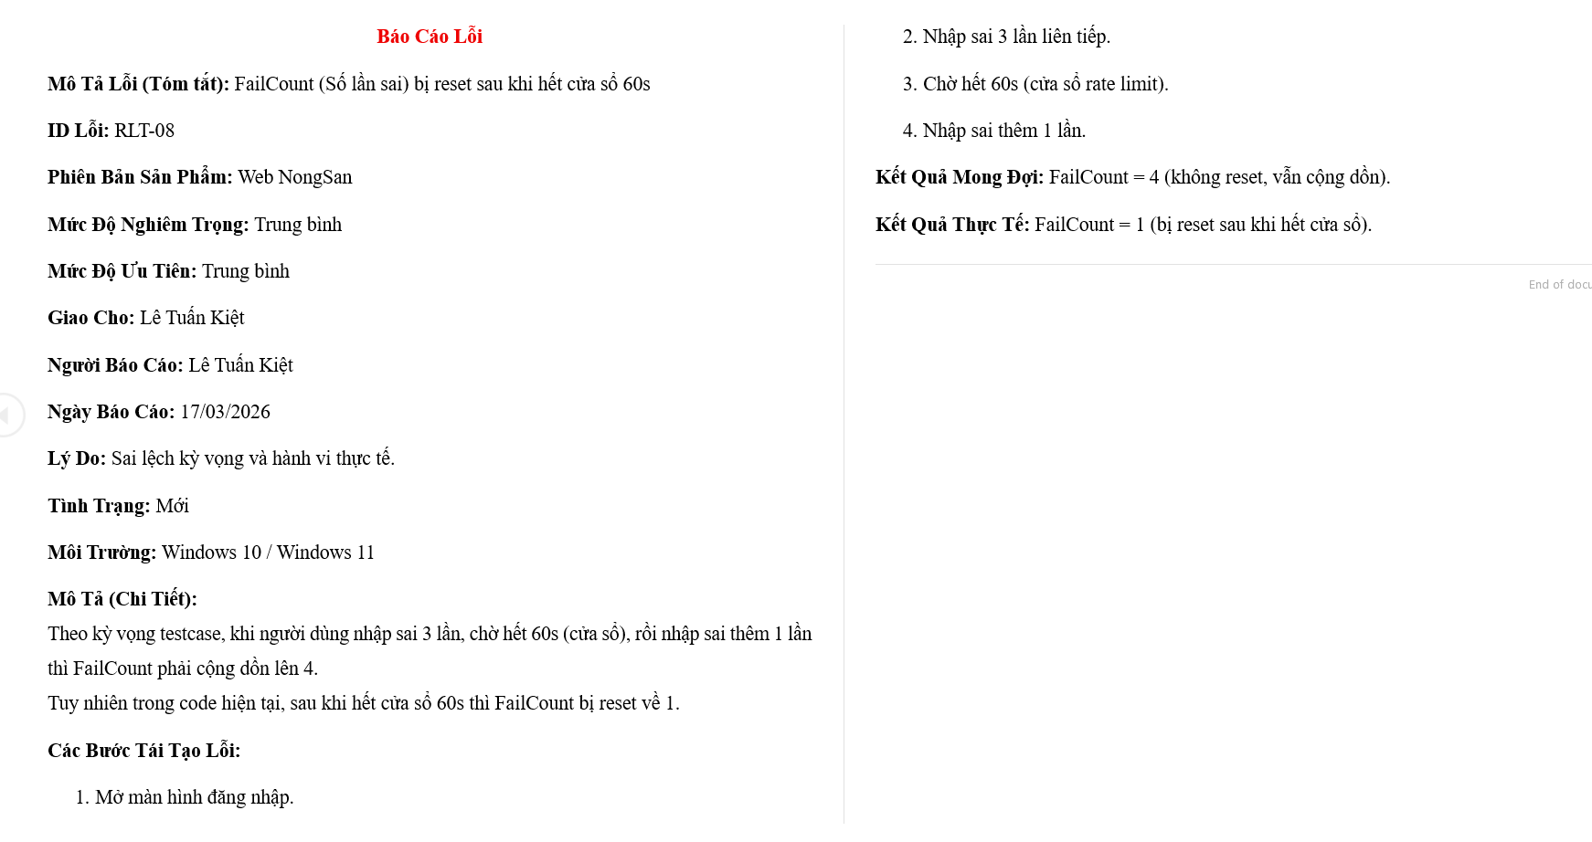
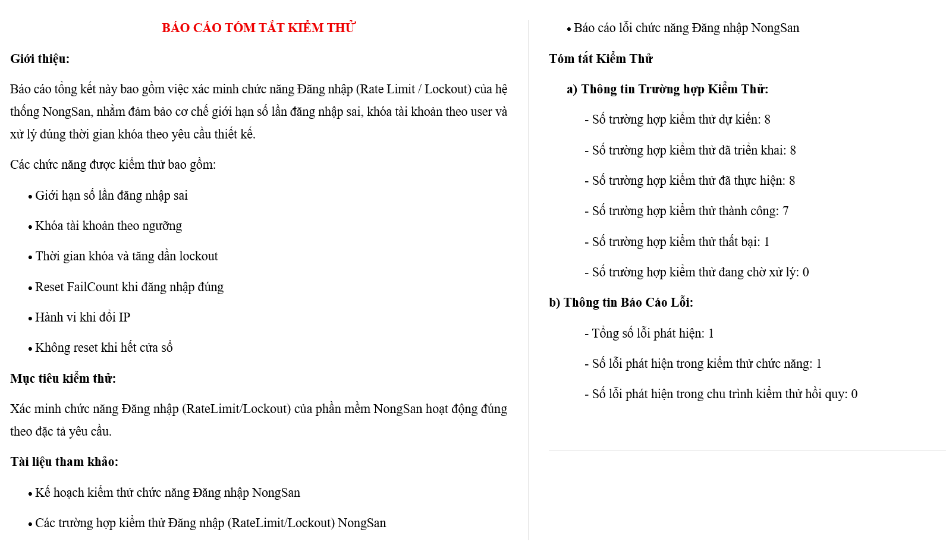
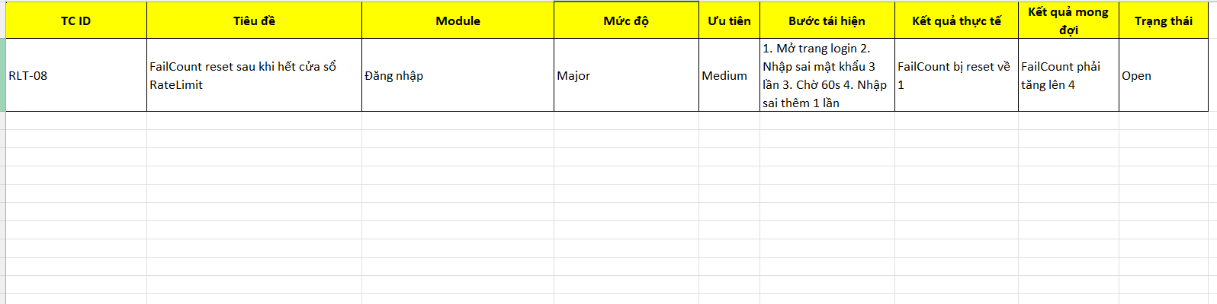
Báo cáo lỗi

Slide 10
Tổng kết và đánh giá
Rate limiter đáp ứng yêu cầu đề
Hiểu rõ quy trình kiểm thử phần mềm
Áp dụng được các kỹ thuật kiểm thử
- Tuy nhiên có 1 test bị fail, chưa kiểm các moudule khác, bảo mật nâng cao
Cải tiến:
+ Ghi log chi tiết hơn để dễ kiểm chứng và báo cáo.
+ Thêm CAPTCHA sau N lần sai để giảm brute‑force.

